Slide 1



КОМАНДА
«СПЕЦИАЛЬНАЯ ВСТАВКА» В EXCEL
Институт математики, механики
и компьютерных наук им. И. И. Воровича
Прикладная математика и информатика
Проект 2 курса
Савченко Виктория
Сидорук Дарья
Чайкин Николай

Slide 2
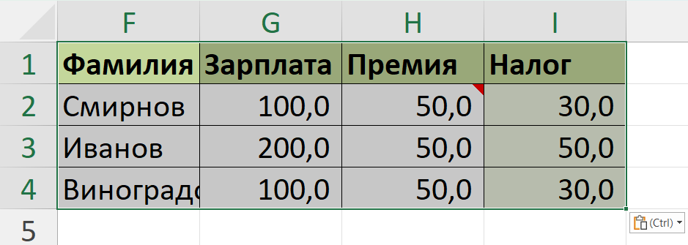
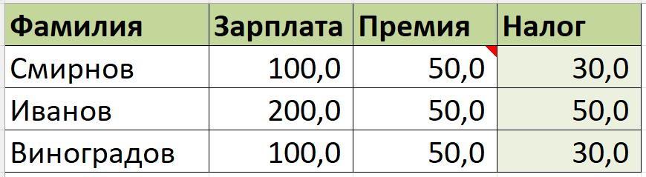
Пример
«Ctrl+V»
При клике мышкой по окошку «Параметры вставки», которое появилось в правом нижнем углу, или при нажатии клавиши «Ctrl», открывается список с параметрами вставки.

Slide 3
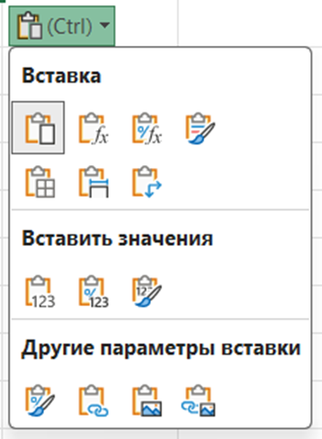
Список параметров вставки

Slide 4

Вставка по умолчанию
При выборе этого параметра сохраняются все данные, формулы, форматирование и примечания

Slide 5

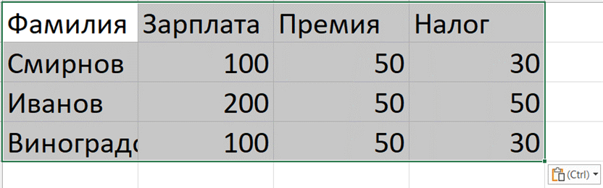
Формулы
При выборе этого параметра сохраняются только данные и формулы. При этом форматирование ячеек, примечания к ним и их формат не сохраняются

Slide 6

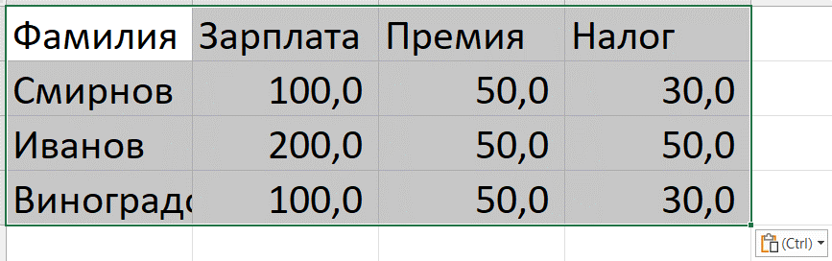
Формулы и форматы чисел
При выборе этого параметра сохраняются только данные, формулы и форматы ячеек

Slide 7

Сохранить исходное форматирование
Это параметр сохраняет таблицу с ее исходным форматированием, а также всеми данными и формулами

Slide 8

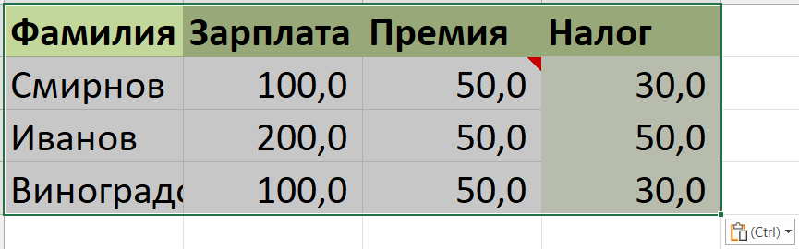
Без рамок
Это параметр сохранит все содержимое ячеек и форматирование кроме границ

Slide 9

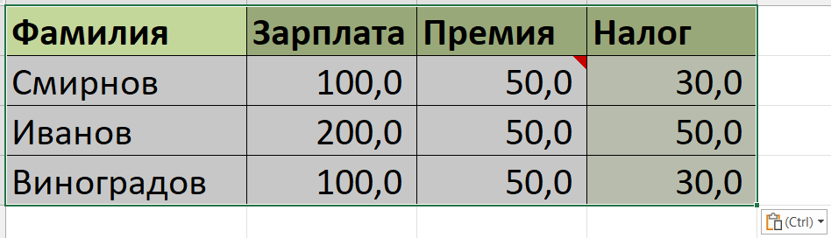
Сохранить ширину столбцов оригинала
Это параметр сохраняет ширину столбцов при вставке

Slide 10
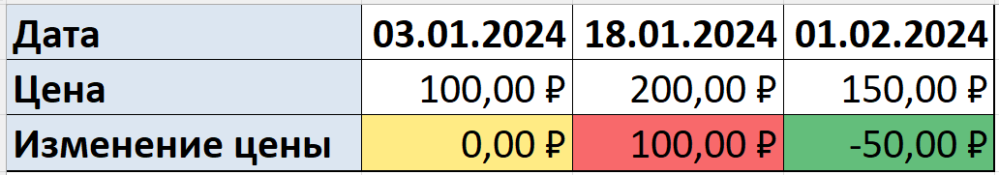

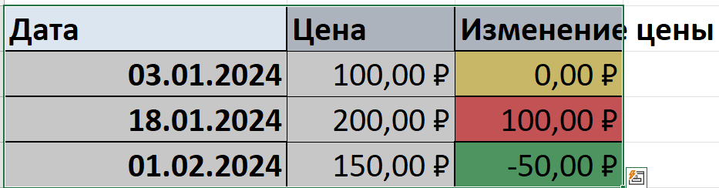
Транспонировать
Это параметр вставляет содержимое ячеек с исходным форматированием и при этом меняет столбцы и строки местами

Slide 11

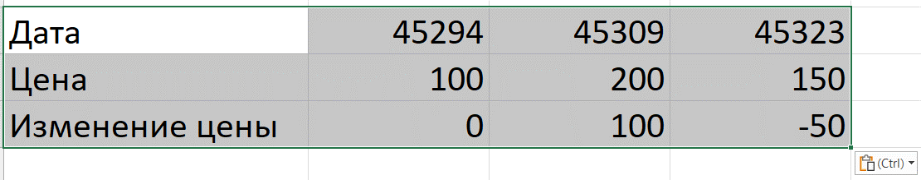
Значения
При выборе значка «Значения» будут вставлены только данные таблицы, а форматирование, примечания и формулы не сохранятся

Slide 12

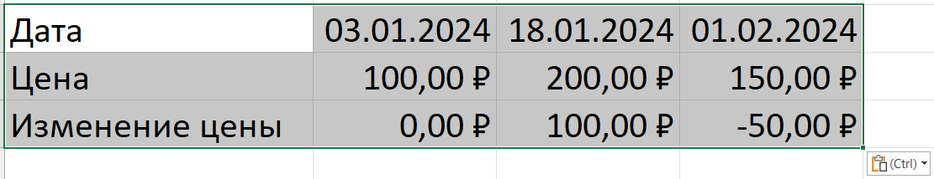
Значения и форматы чисел
При использовании этого параметра кроме значений ячеек будут сохранены и их форматы

Slide 13

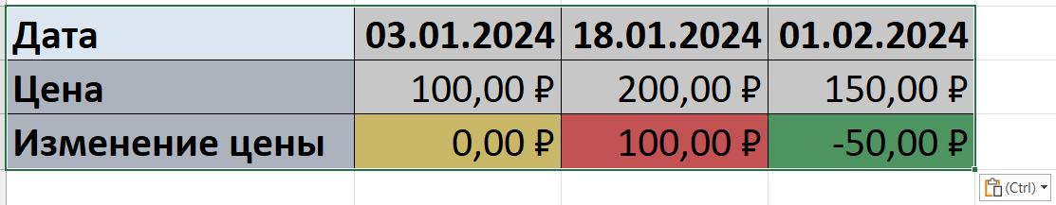
Значения и исходное форматирование
При использовании «Значения и исходное форматирование» сохранится форматирование таблицы

Slide 14
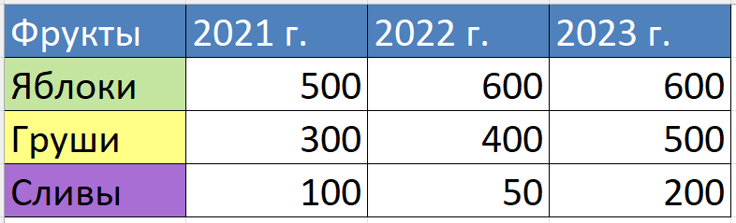

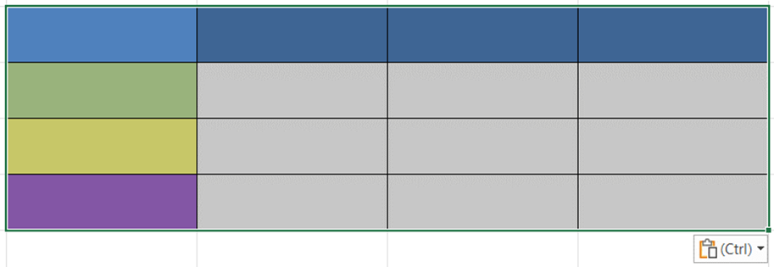
Форматирование
Данный параметр сохранит только форматирование ячеек, а данные не вставит

Slide 15

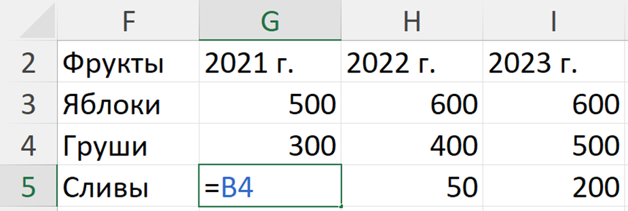
Вставить ссылку
Данный параметр вставит ячейки таблицы как ссылки на ячейки исходной таблицы, при этом форматирование сохранено не будет

Slide 16
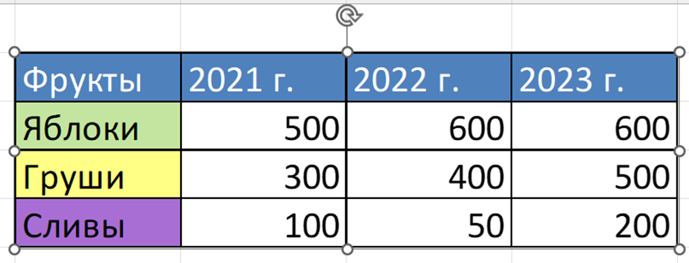

Рисунок
Этот параметр предназначен для вставки изображений

Slide 17

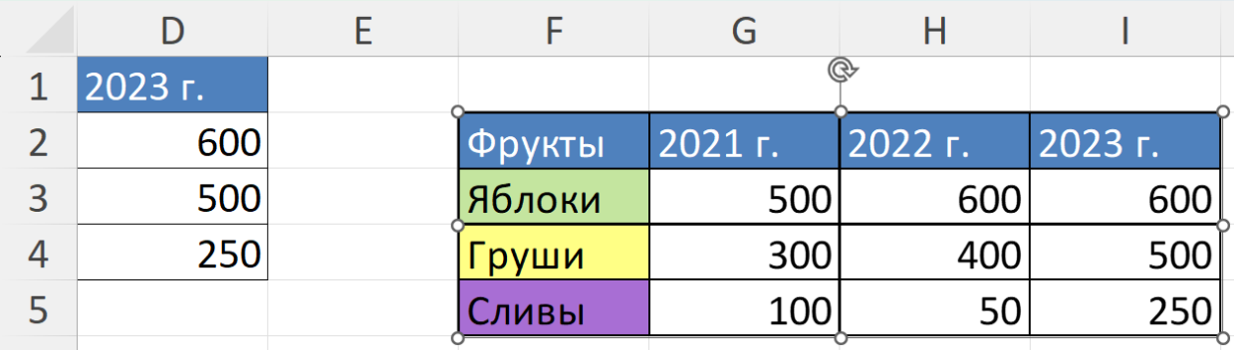
Связанный рисунок
Этот параметр позволяет вставлять связанный рисунок. Это значит, что при изменении ячеек исходной таблицы будет меняться и ее изображение

Slide 18
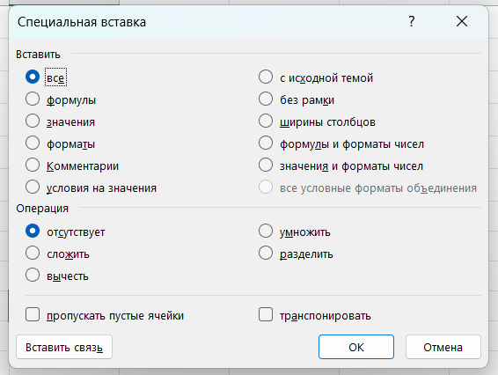
Диалоговое окно «Специальная вставка»

Slide 19
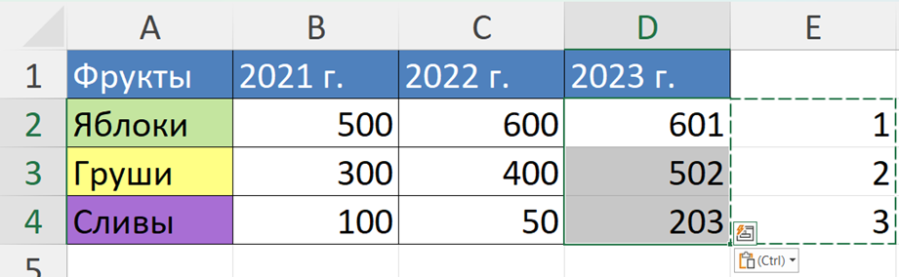
Вставка с операцией сложения

Slide 20









СПАСИБО ЗА ВНИМАНИЕ

